Slide 2
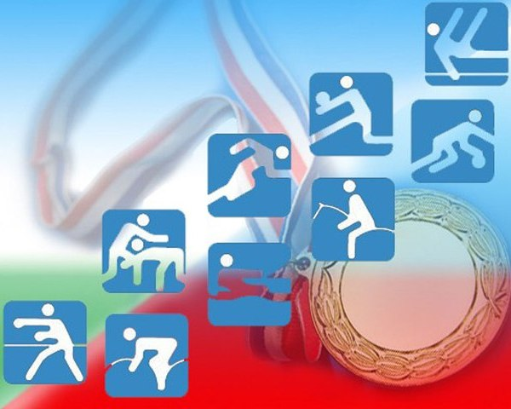
Постановление Правительства
Российской Федерации
от 21 января 2015 г. № 30
ФЕДЕРАЛЬНАЯ ЦЕЛЕВАЯ ПРОГРАММА
"РАЗВИТИЕ ФИЗИЧЕСКОЙ КУЛЬТУРЫ И СПОРТА В РОССИЙСКОЙ ФЕДЕРАЦИИ
НА 2016–2020 ГОДЫ"

Slide 3
Цели Программы
- | - создание условий, обеспечивающих гражданам возможность систематически заниматься физической культурой и спортом; -повышение конкурентоспособности российского спорта на международной спортивной арене; - успешное проведение в Российской Федерации крупнейших международных спортивных соревнований

Slide 4
Задачи Программы
-- | повышение мотивации граждан к регулярным занятиям физической культурой и спортом и ведению здорового образа жизни; -обеспечение успешного выступления российских спортсменов на крупнейших международных спортивных соревнованиях и совершенствование системы подготовки спортивного резерва; - создание условий для проведения на высоком организационном уровне Чемпионата мира по футболу ФИФА 2018 года и Кубка конфедераций ФИФА 2017 года в Российской Федерации; -развитие инфраструктуры физической культуры и спорта, в том числе для лиц с ограниченными возможностями здоровья и инвалидов

Slide 5
Целевые индикаторы и показатели Программы
доля населения Российской Федерации, систематически занимающегося физической культурой и спортом, в общей численности населения Российской Федерации в возрасте 3 - 79 лет;
уровень обеспеченности населения спортивными сооружениями исходя из единовременной пропускной способности объектов спорта;
доля российских спортсменов, ставших призерами Олимпийских игр, в общем количестве российских спортсменов, участвующих в Олимпийских играх;
доля российских спортсменов, ставших призерами Олимпийских зимних игр, в общем количестве российских спортсменов, участвующих в Олимпийских зимних играх;
доля спортивной инфраструктуры, созданной для проведения Чемпионата мира по футболу ФИФА 2018 года и Кубка конфедераций ФИФА 2017 года в Российской Федерации, соответствующей требованиям ФИФА, в общем количестве спортивной инфраструктуры, созданной для проведения Чемпионата мира по футболу ФИФА 2018 года и Кубка конфедераций ФИФА 2017 года в Российской Федерации

Slide 6
Срок реализации и ожидаемые результаты Программы
2013 – 2020 г.г. ( один этап)
обеспечено привлечение к систематическим занятиям физической культурой и спортом и приобщение к здоровому образу жизни широких масс населения;
достижение российскими спортсменами высоких спортивных результатов на крупнейших международных спортивных соревнованиях и повышение конкурентоспособности российского спорта;

Slide 7
Ожидаемые результаты Программы
проведение на высоком организационном уровне крупнейших международных спортивных мероприятий в Российской Федерации;
достижение следующих показателей (индикаторов):
увеличение доли населения Российской Федерации в возрасте 3 - 79 лет, систематически занимающегося физической культурой и спортом, в общей численности населения с 22,5 процента в 2012 году до 40 процентов к 2020 году;
увеличение доли российских спортсменов, ставших призерами Олимпийских игр, в общем количестве российских спортсменов, участвующих в Олимпийских играх

Slide 8
Ожидаемые результаты Программы
повышение уровня обеспеченности населения спортивными сооружениями исходя из единовременной пропускной способности объектов спорта с 25,1 процента в 2012 году до 48 процентов к 2020 году;
100-процентное соответствие требованиям ФИФА созданной спортивной инфраструктуры для проведения Чемпионата мира по футболу ФИФА 2018 года и Кубка конфедераций ФИФА 2017 года

Slide 9
Подпрограммы
1 "Развитие физической культуры и массового спорта"
2 «Развитие спорта высших достижений и системы подготовки спортивного резерва»
3 "Подготовка и проведение Чемпионата мира по футболу ФИФА 2018 года и Кубка конфедераций ФИФА 2017 года в Российской Федерации«
4 "Управление развитием отрасли физической культуры и спорта"

